Slide 1
SHOP UI
2019 4 17
V1.0

Slide 2
버전 관리
버전 | 내용 | 날짜 | 작성자
V1.0 | 초안 작성 | 2019.4.17 | Chris

Slide 3
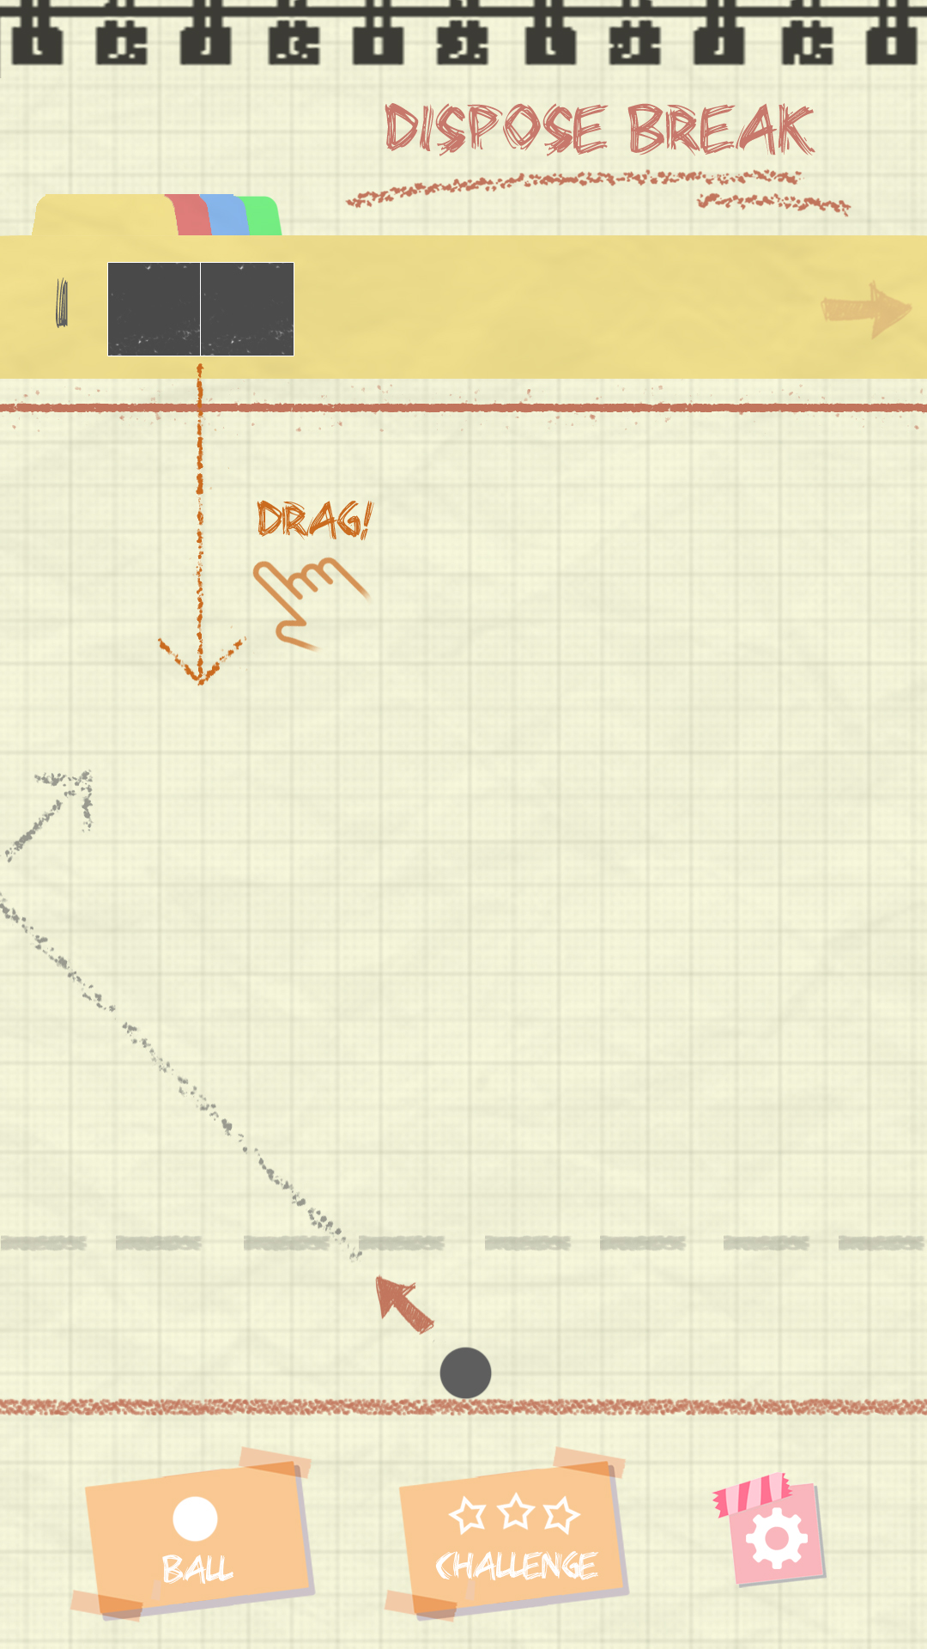
UI
해당 버튼을 터치하여 상점 화면으로 진입.

Slide 4
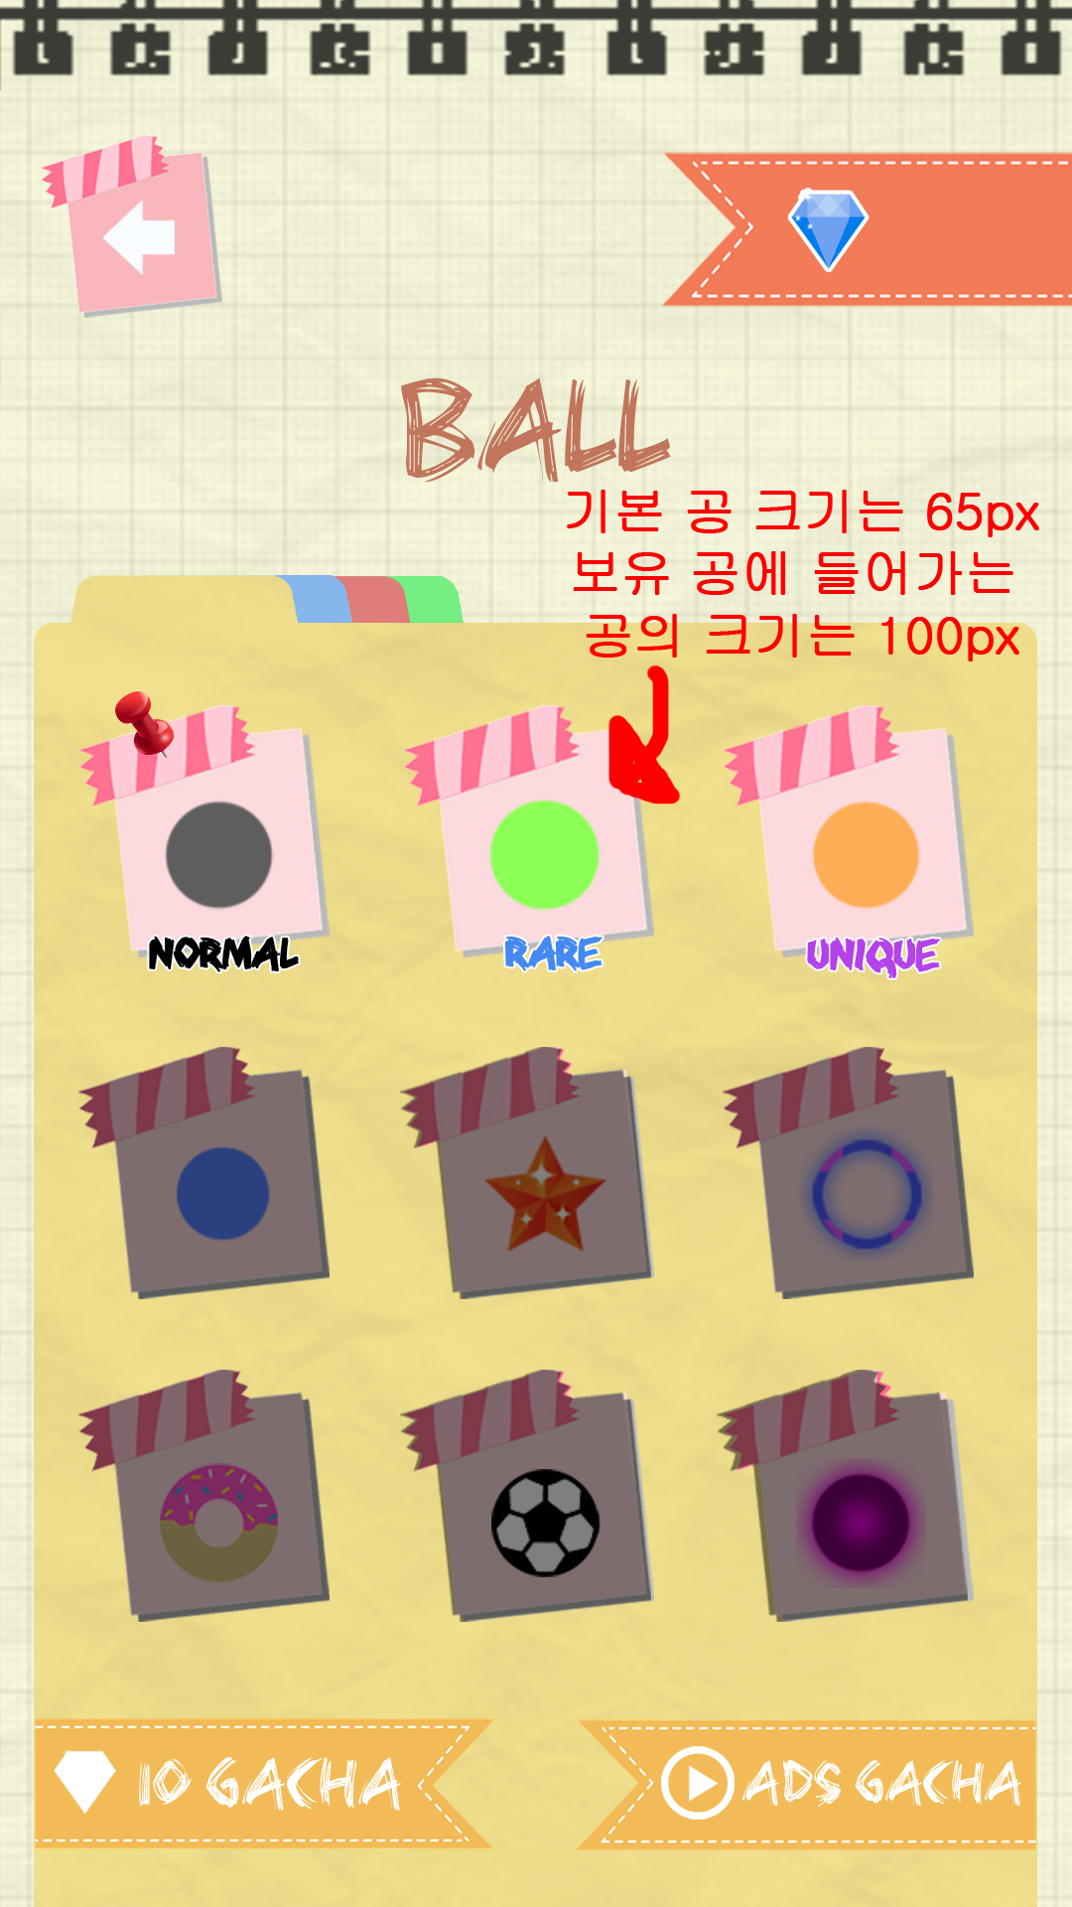
UI
뒤로 가기 버튼
현재 보유하고 있는 재화 표시.
보유하고 있는 공은 활성화 상태로 표시
공의 등급 표시
현재 장착 중인 공은 상단에 핀셋을 꽂아 표시
기본 공 스킨도 표시되어야 함.
활성화되어 있고, 장착 중이지 않은 공을 터치하면 터치한 공의 모습으로 스킨 변경.
장착 중인 공은 터치해도 피드백 없음.
보유하고 있지 않은 공은 비활성화 상태 표시
재화 뽑기 버튼
광고 뽑기 버튼

Slide 5




UI
뽑기 버튼을 통해 획득한 공 스킨 표시
어디든 터치하면 팝업이 닫힘.

Slide 6
UI
광고 뽑기 쿨타임이 진행 중일 때 표시.
남은 시간에 따라 ( HH:MM:SS ) → ( MM:SS ) → ( SS ) 로 표시되면 좋을 것 같다.
22:10:11

